Slide 1
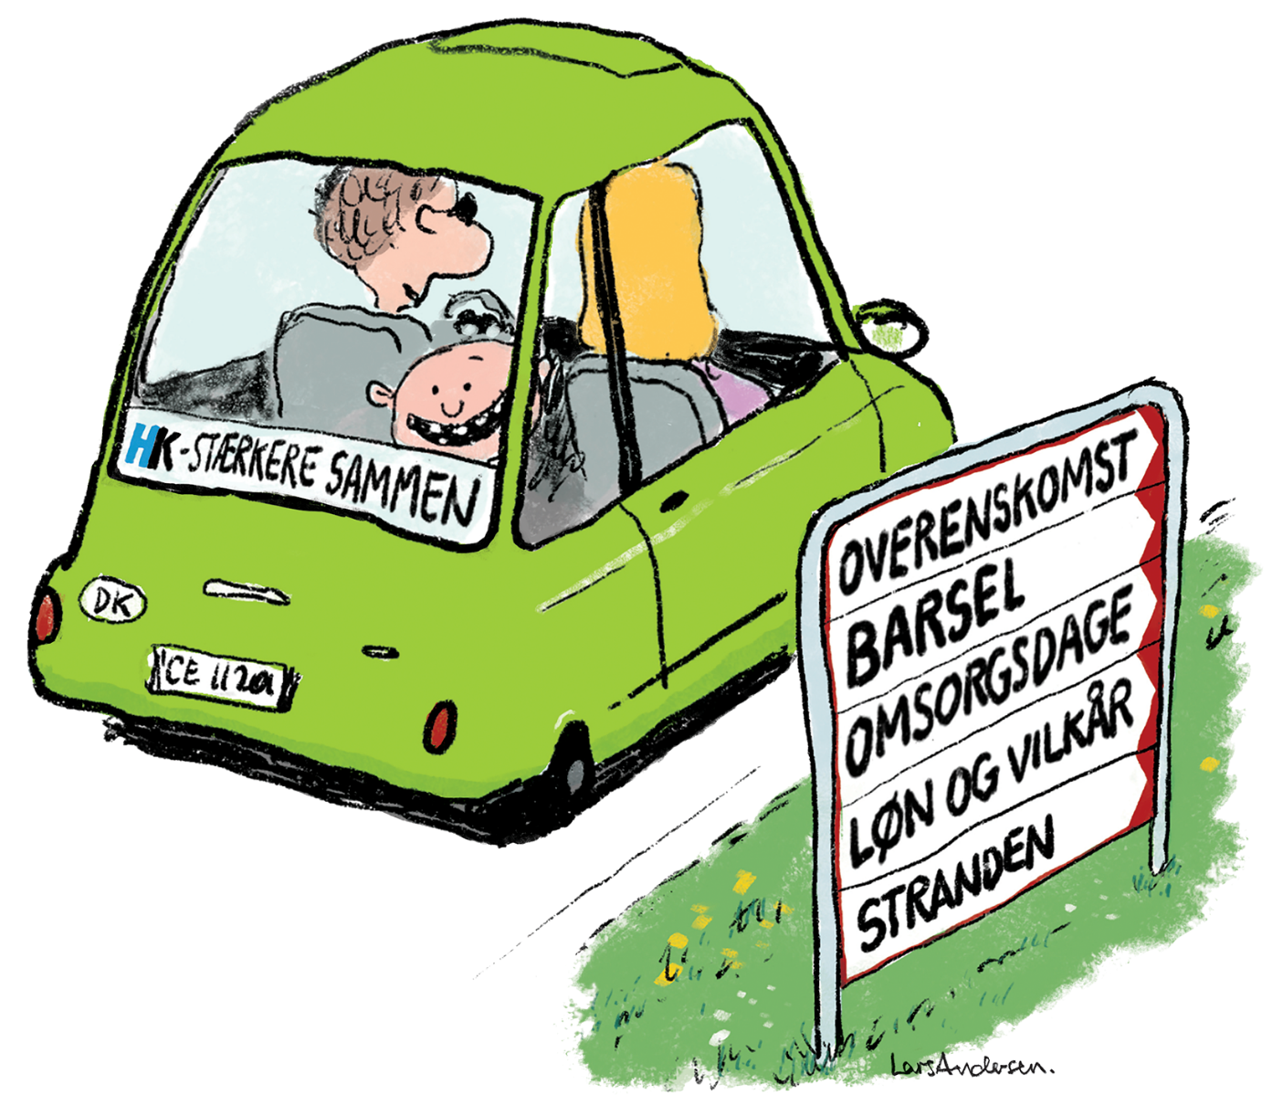
OK21 resultater
Klub- og medlemsmøde om
I regionen

Slide 2
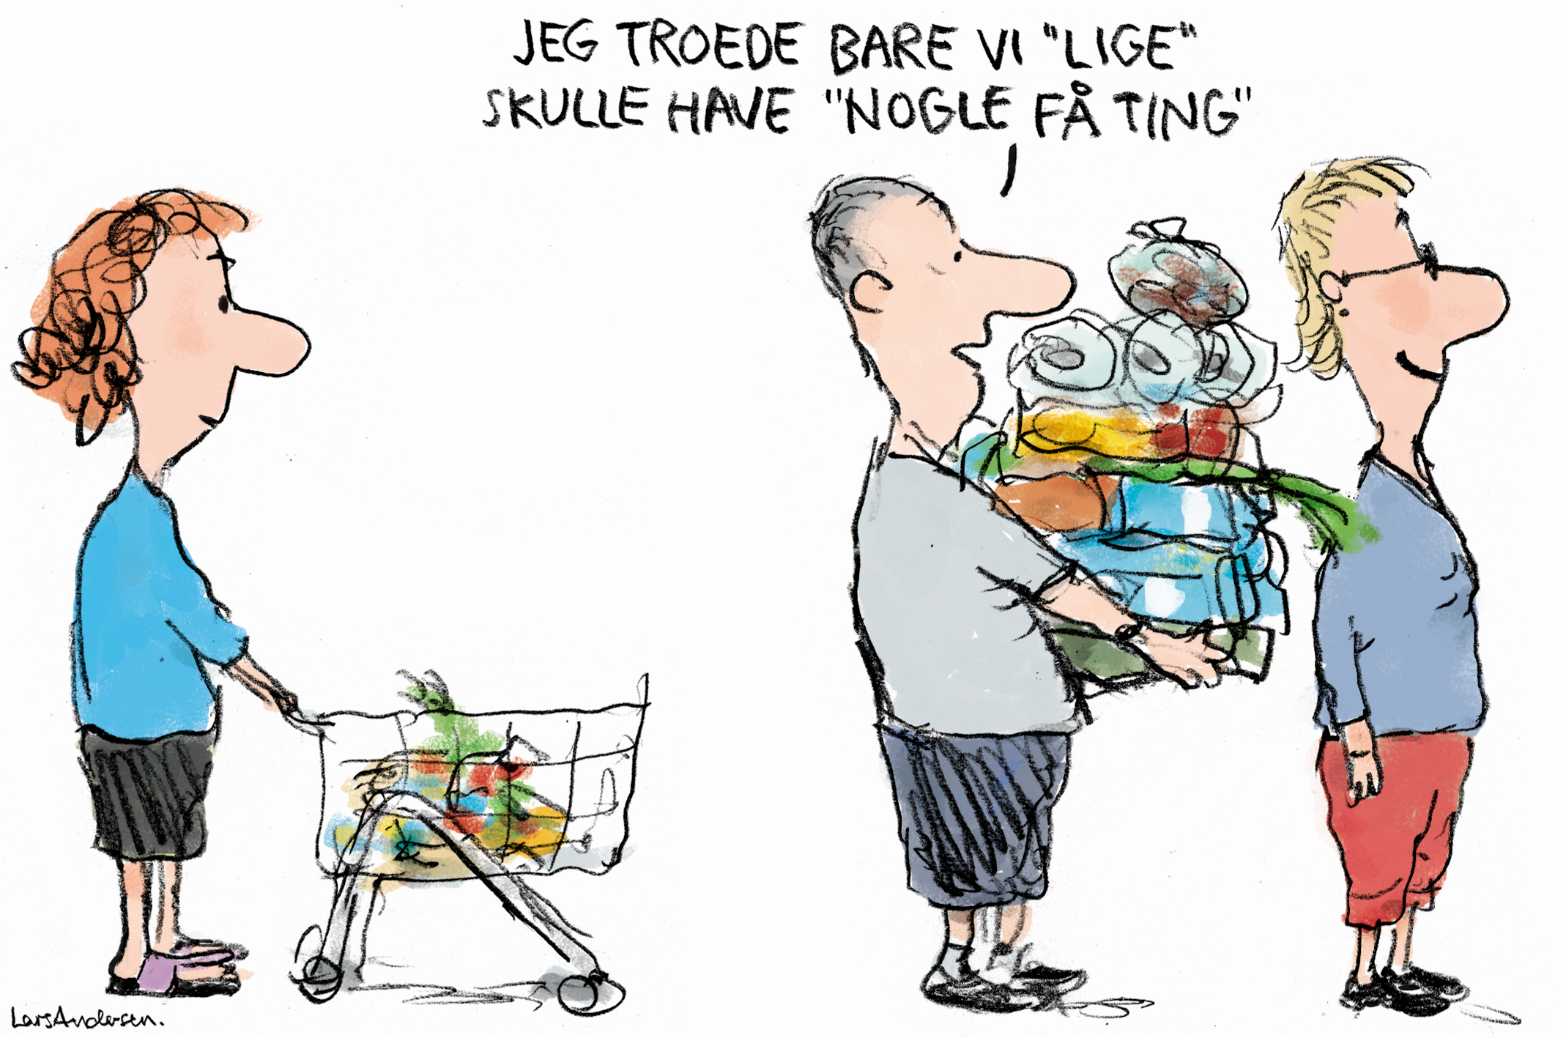
Det hurtige blik på vigtige ok21 resultater
Sikring af reallønnen
Parallel lønudvikling med det private
Særligt fokus på fastholdelse af seniorer
Indsatser for bedre psykisk arbejdsmiljø
Fortsættelse af kompetencefondene med højere tilskud
Organisationspulje, der bl.a. giver mere pension

Slide 3
Reallønnen er sikret
Generelle lønstigninger på 5,02 %
Skøn fra reguleringsordningen er dog et samlet minus på 0,19 % over de 3 år
Så forventningen p.t. er, at lønstigningerne bliver i alt 4,83 %
Økonomer forventer, at prisstigningerne vil være omkring 4 %
Vigtigt at reguleringsordning fortsætter, selvom der er et minus
Reguleringsordningen sørger for, at lønnen i regionerne følger med lønudviklingen for de privatansatte
Corona har betydet en lavere lønudvikling for de privatansatte, og de regionalt ansatte er kommet foran
Derfor kommer der et minus på reguleringsordningen
Når lønudviklingen igen går op for de privatansatte, følger de regionalt ansattes løn med op

Slide 4
Sådan kommer lønstigningerne
Generelle lønstigninger over de næste 3 år
Reguleringsordningen starter det første overenskomst-år med en ”gæld” på 0,71 %
Men med forventede positive udmøntninger i de 2 næste år
Pensionsforbedringer og grundlønsstigninger fra HK Kommunal kommer oveni de generelle lønstigninger
De kommer den 1. april 2022

Slide 5
Sådan fordeles den samlede økonomi
 | Procent
Generelle lønstigninger inkl. reguleringsordning | 4,83
HK Kommunals særlige forbedringer | 0,45
Puljer og projekter | 0,10
Reststigning | 0,60
Gennemsnitsløngaranti | 0,06
Gæld fra reguleringsordning | 0,71
I alt | 6,75
Pulje til forbedringer i organisationernes egne overenskomster på 0,45 %
Andre puljer/projekter på 0,10 %, heraf:
Pulje til sygeplejersker + til lavtløn/ligeløn
Lavtløn forbedrer trin 11-22 med ca. 650 kr. årligt
Ligelønspulje, hvor HK Kommunal har fået ca. 4 mio. kr.
8 mio. kr. til lægesekretærernes kompetenceudvikling
Reststigningen er den lønudvikling, der sker udover det aftalte, fx via lokal løn, anciennitetsstigninger og personaleændringer
Gennemsnitsløngarantien er en ordning, hvor fællesskabet betaler, hvis lønudviklingen for en personalegruppe kommer under en bestemt bund

Slide 6
Eksempler på, hvor meget din løn og pension stiger
I skemaet er der eksempler på, hvor meget løn og pension stiger de næste 3 år
Skemaet viser stigningen på 4,83 %, som er de generelle lønstigninger inkl. skønnet fra reguleringsordningen
Pensions- og grundlønsforbedringer pr. 1. april 2022 kommer oveni
Eksempler | Gennemsnitsløn kr./måned | Lønstigning kr./måned | Pensionsstigning kr./måned
Lægesekretær grundløn 22 | 29.631 | 1.431 | 227
Lægesekretær (specialist) grundløn 30 | 32.354 | 1.563 | 246
Ledende lægesekretær grundløn 43 | 41.693 | 2.014 | 343
Assistent grundløn 22 | 28.699 | 1.386 | 224
Specialist grundløn 36 | 35.595 | 1.719 | 286

Slide 7
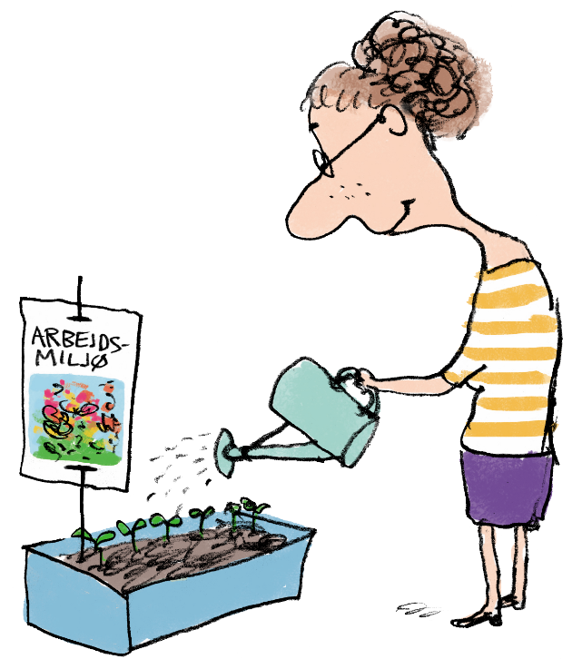
Styrkede indsatser for seniorer og det psykiske arbejdsmiljø
Ny rammeaftale om seniorpolitik med fokus på fastholdelse fremfor afvikling
Dialogen mellem leder og (senior)medarbejderen skal styrkes
TR og MED skal inddrages og understøtte det lokale arbejde med at fastholde
seniorer og et bedre seniorarbejdsliv
Vi har beholdt seniorbonus i uændret form
Nye initiativer i forhold til det psykiske arbejdsmiljø
Ekspertrådgivningen fortsætter med tilbud om rådgivning og inspiration til arbejdspladserne
Der kommer uddannelser i psykisk arbejdsmiljø for ledere med personaleansvar
Og også en uddannelse i psykisk arbejdsmiljø for AMR, TR og ledere sammen

Slide 8
Tryghed, digitalisering mv.
Hjælp til at komme videre ved afsked
Der etableres en tryghedspulje i regionerne
Her kan du få 10.000 kr. til kurser eller 20.000 kr. til kompetencegivende uddannelse, hvis du bliver afskediget på grund af nedskæringer eller omstruktureringer
Der ansøges med underskrifter fra medarbejder, TR og leder
Det digitale arbejdsliv
Vi kom ikke igennem med noget ift. hjemmearbejde, så …
HK Kommunal arbejder videre med emnet selv i den kommende tid
Sammen med regionerne skal der ses på digitale arbejdsliv
fx hvad betyder digitalisering og nye teknologier for medarbejderne, behov for kompetenceudvikling mv.

Slide 9
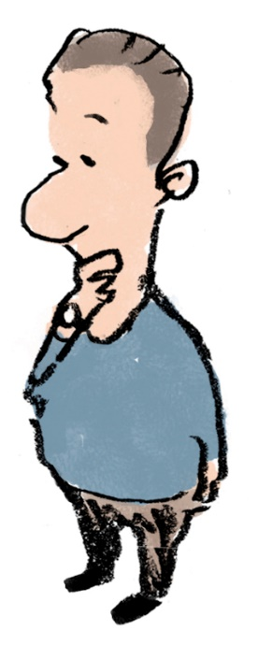
Pensionsforbedringer til Hk’erne i regionerne
Administrations- og IT personale m.fl.
Grundløn 12 - grundløn 42 + ansatte på den grafiske aftale får forhøjet pensionen med 0,36 %
Pensionsbidraget bliver 16 % for grundløn 12 - 31 og 16,56 % for grundløn 32 – 42
Undtaget er ledere og specialister på grundløn 46 og 47. De har 18,70 %
Vagtcentralpersonale får forhøjet pensionen med 0,25 %
Alle kan vælge at få et årligt kontant beløb for den del af pensionen, der overstiger 15 %
Du kan også vælge at forhøje dit pensionsbidrag mod mindre i løn

Slide 10
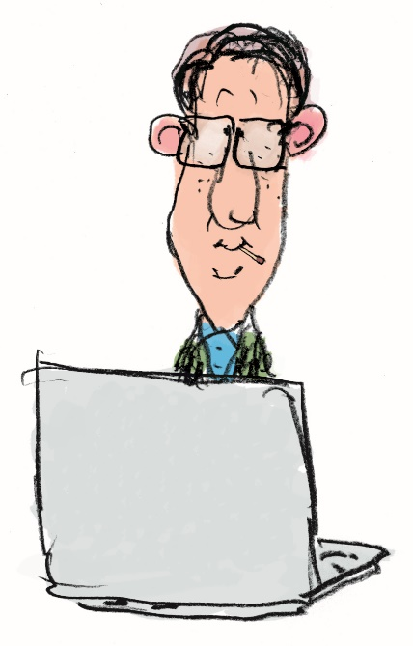
Grundlønsforbedringer til Adm.- og IT-personale m.fl.
Grundlønsændringer pr. 1. april 2022
Telefonister på grundløn 12 ½ hæves til grundløn 13
IT-medarbejdere m.fl. på grundløn 21 ½ hæves til grundløn 22
Assistenter m.fl. på grundløn 22 får et årligt grundlønstillæg med 1.579 kr.
Tandklinikassistenter på grundløn 22 får hævet det årlige grundlønstillæg med 1.579 kr.
Specialister på grundløn 31 ½ hæves til grundløn 32
På den måde får specialisterne deres egen grundløn
Specialister på grundløn 41 og ledere på grundløn 42 får hævet det årlige grundlønstillæg med 1.579 kr.
Specialister på grundløn 46 og ledere på grundløn 47 får hævet det årlige grundlønstillæg med 2.633 kr.
Vagtcentralpersonale får et grundlønstillæg på 1.029 kr.

Slide 11
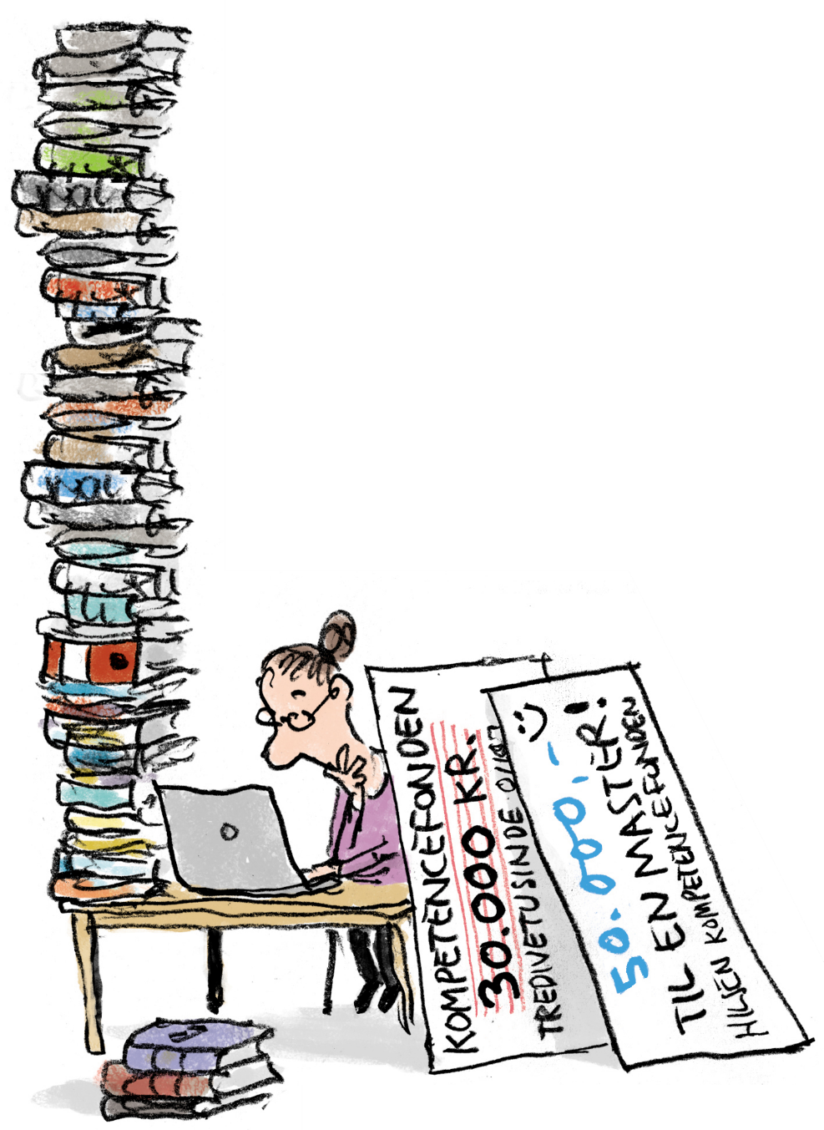
Mere til kompetenceudvikling
Kompetencefonden
Fortsætter i OK21-perioden
Nye tiltag i kompetencefonden fra 1. maj 2021
Det årlige tilskud fra kompetencefonden forhøjes fra 25.000 kr. til 30.000 kr.
Der kan også gives tilskud på 30.000 kr. til IT-certificeringer i perioden
Som en forsøgsordning kan man få op til 50.000 kr. til en masteruddannelse i perioden

Slide 12
Andet nyt i regionerne
Professionsbachelorer i Grafisk Kommunikation kommer i den administrative overenskomst på grundløn 32
Ret til løn under sorgorlov (orlov hvis ens barn dør) udvides fra 14 til 26 uger samt fra barnets 32. uge til barnets 18. år
Mere medarbejderinvolvering i grøn omstilling på arbejdspladserne mhp. bl.a. idé-udvikling
De centrale parter skal drøfte pension til elever – og antallet af dem
Projekt på IT-området om nye roller for IT-personalet – fra tekniker til konsulent

Slide 13
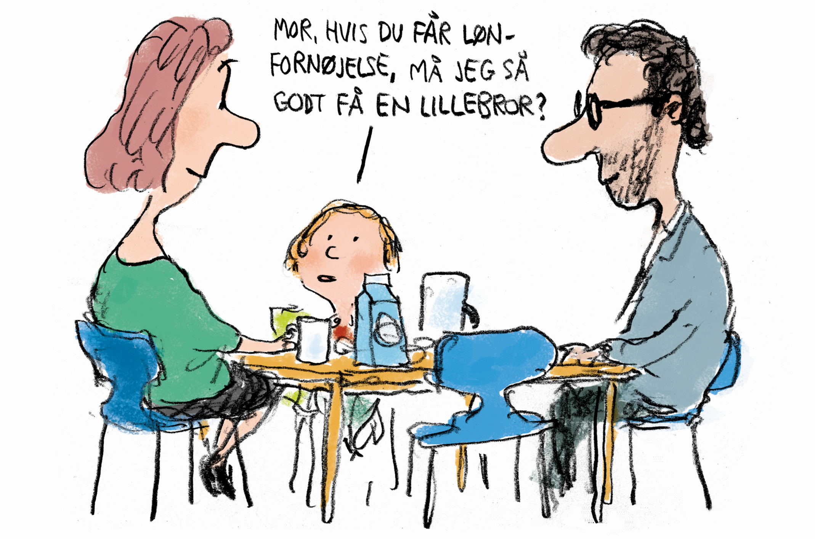
Medlemmerne bestemmer
Afstemning blandt alle medlemmer fra 15. marts til 19. april
Alle får særnummer af Kommunalbladet i postkassen fra 15. marts
Alle medlemmer i kommuner og regioner stemmer samlet
Det er let at stemme – du får mail med personligt link
Eller stem på hk.dk/ok21
Vigtigt med en høj stemmeprocent – også i Corona-tider
Det giver legitimitet til resultatet – ved OK18 var den over 70 %!
HK-afdelingerne understøtter TR på arbejdspladserne
Flertallet træffer afgørelsen
Hvis ja, så nye overenskomster fra 1. april
Hvis nej, så nye forhandlinger og evt. konflikt
HK Kommunals forbundssektorbestyrelse anbefaler enstemmigt at stemme ja!

Slide 14
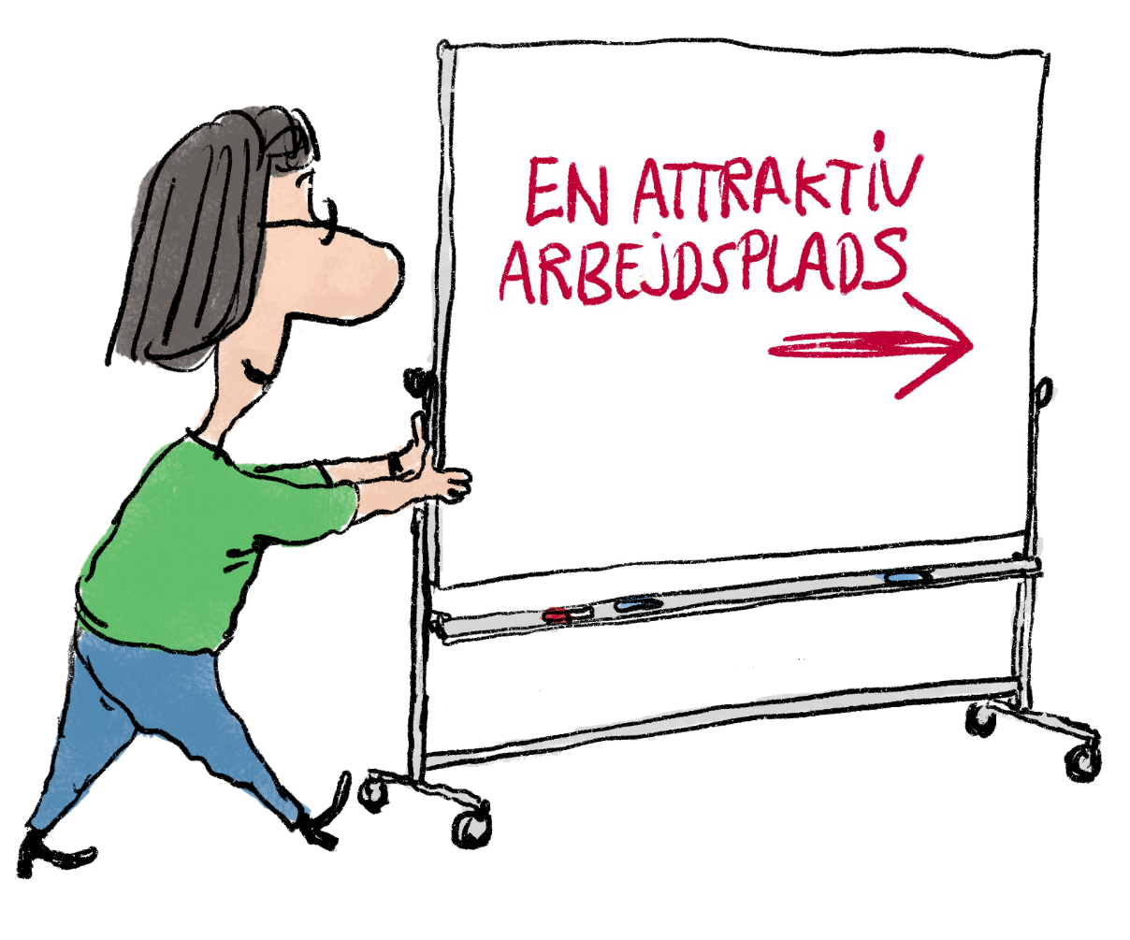
Tak
For i dag
hk.dk/ok21

